Slide 1

Stand van zaken nieuwbouw

Slide 2
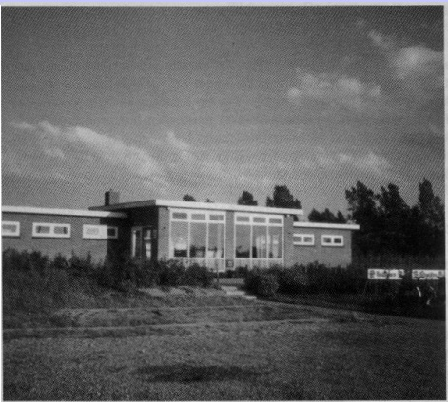
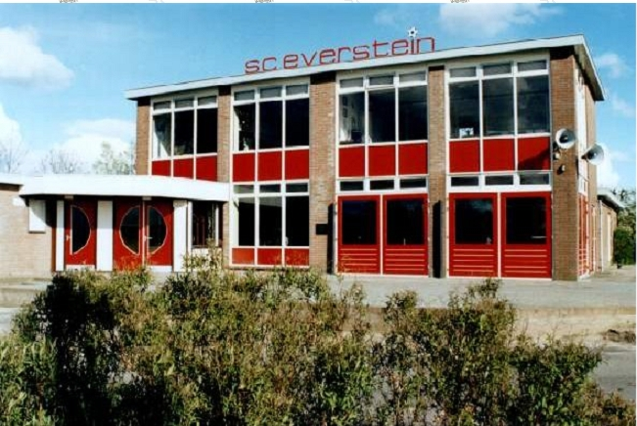

Slide 3
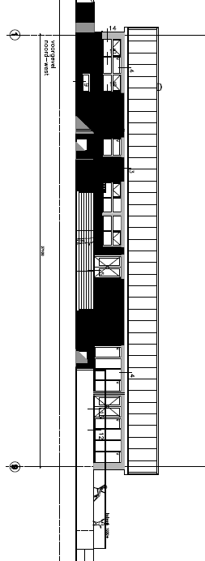
Stand van zaken nieuwbouw

Slide 4
Uitgangspunten nieuwbouw
Doel is het binnen de begroting realiseren van een nieuw duurzaam sportcomplex, passend bij de ambities van Sportvereniging Everstein, rekening houdend met toekomstige ontwikkelingen.

Slide 5

Uitgangspunten nieuwbouw
Begane grond (iets verzonken in de grond)
10 kleedkamers (8 standaard en 2 ruimere)
3 Scheidsrechterskleedkamers
Verzorgingsruimte
Kledingruimte
Materiaalruimte
Technische ruimte
Toiletten

Slide 6
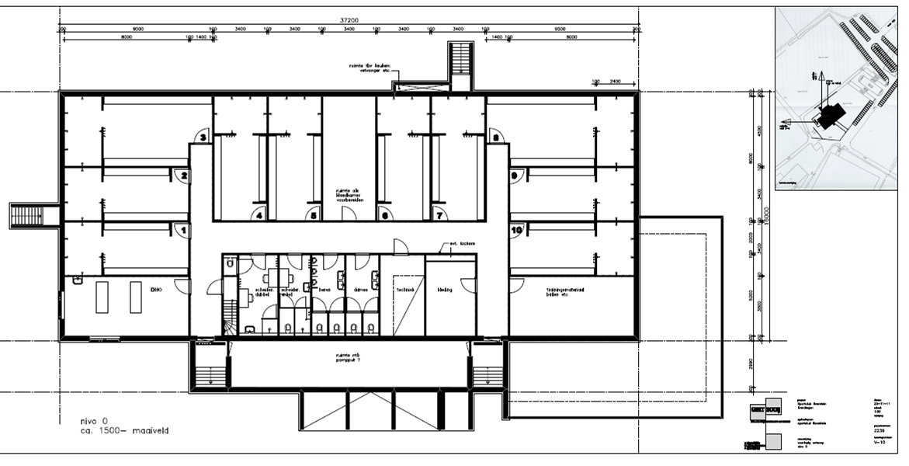
Uitgangspunten nieuwbouw

Slide 7
Uitgangspunten nieuwbouw
1e etage
Kantine/bar
Keuken/frituur
Bestuur/commissiekamers
Verzorgingsruimte
Multifunctionele ruimte
Terras
Toiletten met MIVA-toilet

Slide 8
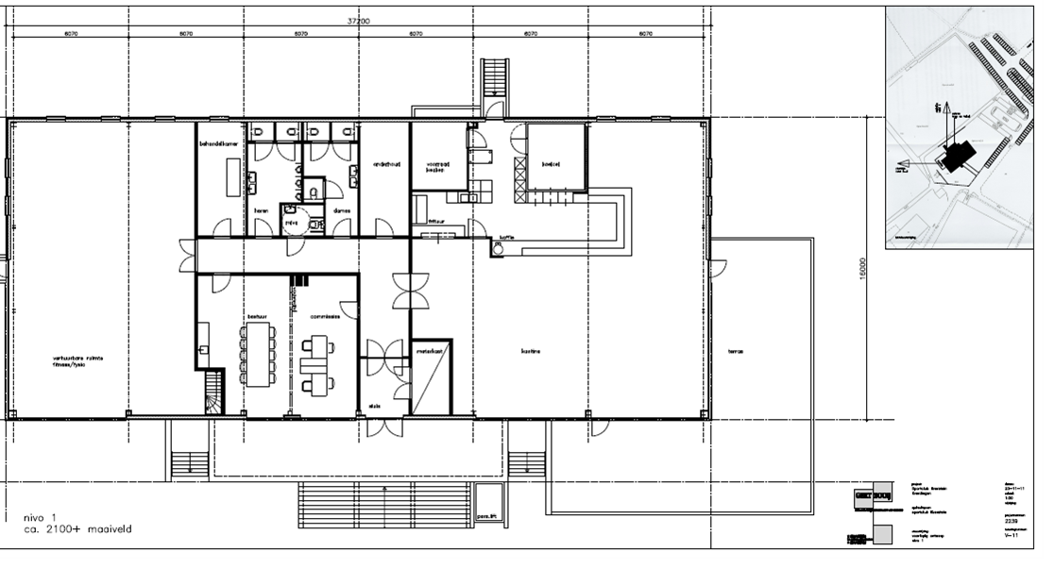
Uitgangspunten nieuwbouw

Slide 9
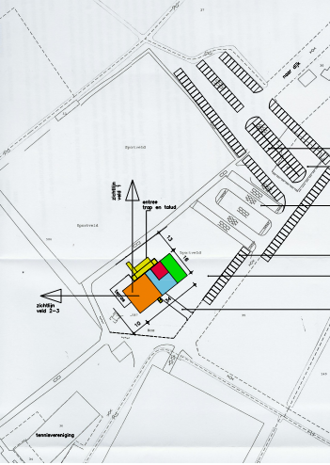
Locatie

Slide 10


Tot nu toe
► Overeenkomst met gemeente afgerond
► Garantstelling SWS afgerond
► 3e partijen gezocht
De Vries
Praktijk voor fysiotherapie

Slide 11
Tot nu toe
► Veel andere verenigingen bezocht
► Programma van eisen opgesteld
► 1e begroting opgesteld
-> conclusie 1e opzet kunnen wij niet betalen
-> aanpassen programma van eisen

Slide 12
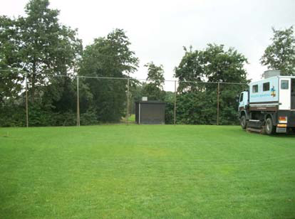
Tot nu toe
►Elementcode alle werkzaamheden omschreven
►Uitrekstaat met alle materialen opgesteld
►Tekeningen gemaakt
►Staalconstructies berekend
►Sonderingen laten uitvoeren

Slide 13

Aannemers
Plegt-Vos
Van Arnhem
JC van Kessel
Vinkbouw

Slide 14

Tot nu toe
► Vinkbouw uit Nieuwkoop
Constructie Vinkbouw/Everstein:
Besparing door zelfwerkzaamheid
Besparing door inzet eigen onderaannemers.
-> Vinkbouw blijft hoofdaannemer

Slide 15

Tot nu toe
► Gesprekken met leden en bedrijven gelieerd aan Everstein
► Vooroverleg welstandscommissie
► Alle stukken ingediend bij welstandscommissie

Slide 16

Tot nu toe
► Commissie sfeer en uitstraling geformeerd
► Toezichthouders bouw: Rinus Frasa en Hans Kers
► Coördinator vrijwilligers: Hans de Leeuw

Slide 17
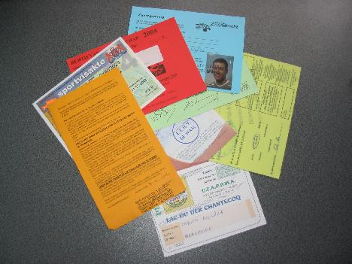
Vervolg
Omgevingsvergunningen verkrijgen
- Verwerken gegevens, 2 weken
- Bezwaartermijn, 6 weken
- Definitieve aanvraag vergunning, 4 weken

Slide 18
Vervolg
Contract met Vinkbouw afronden
Alternatief trainingsveld regelen
Acties sponsorcommissie starten
Overleg gemeente oa elektriciteit
Vrijwilligers gaan enthousiasmeren en werven
NB Alle leden en ouders van leden worden
binnenkort benaderd!
Vrijwilligerscoördinator: Hans de Leeuw

Slide 19
Voorb. zelfwerkzaamheid
Uitzetten heipiketten tbv grondwerk
Schilderwerk
Straten
Betonvlechten
Stukadoren
Wanden plaatsen
Ondersteuning op diverse andere vlakken,
opruimen, (stenen) schouwen etc.

Slide 20

Everstein bouwt samen aan een duurzame toekomst
Tips, aandachtspunten, vragen?

Slide 21
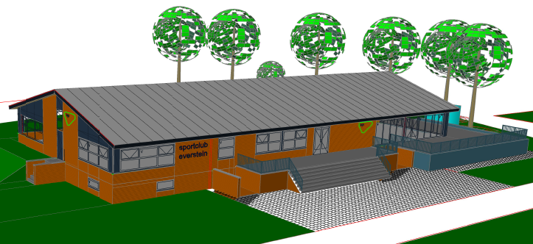

Slide 22
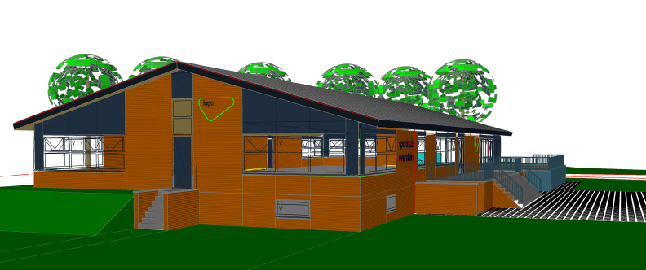

Slide 23
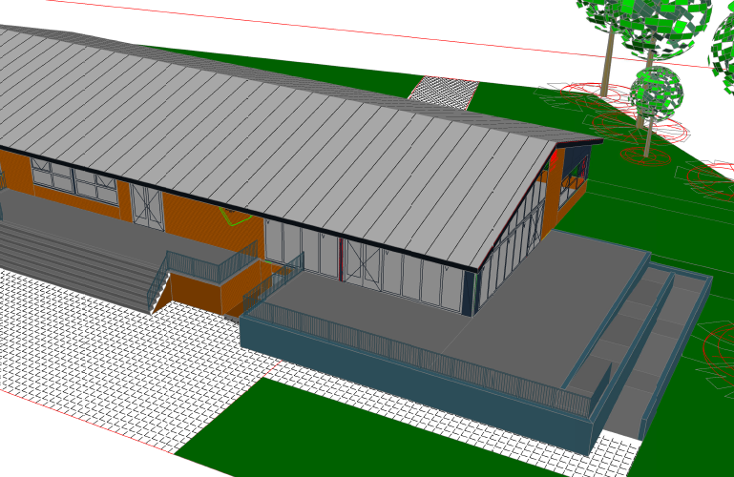

Slide 24
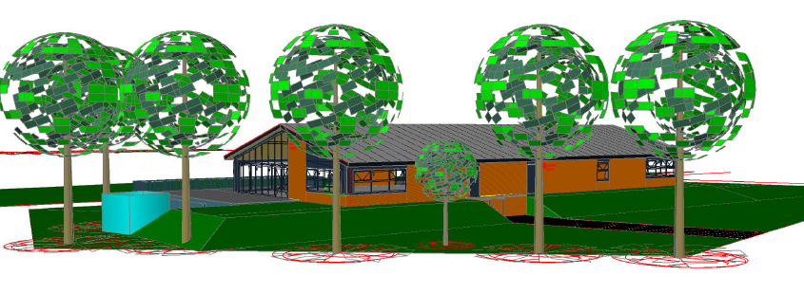

Slide 25
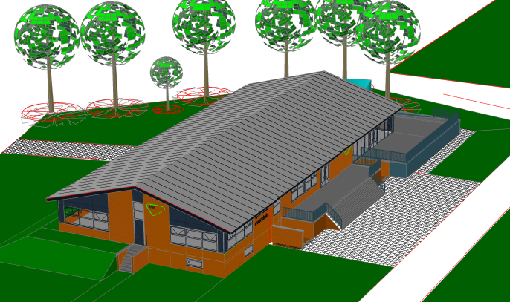

Slide 26


